Slide 3

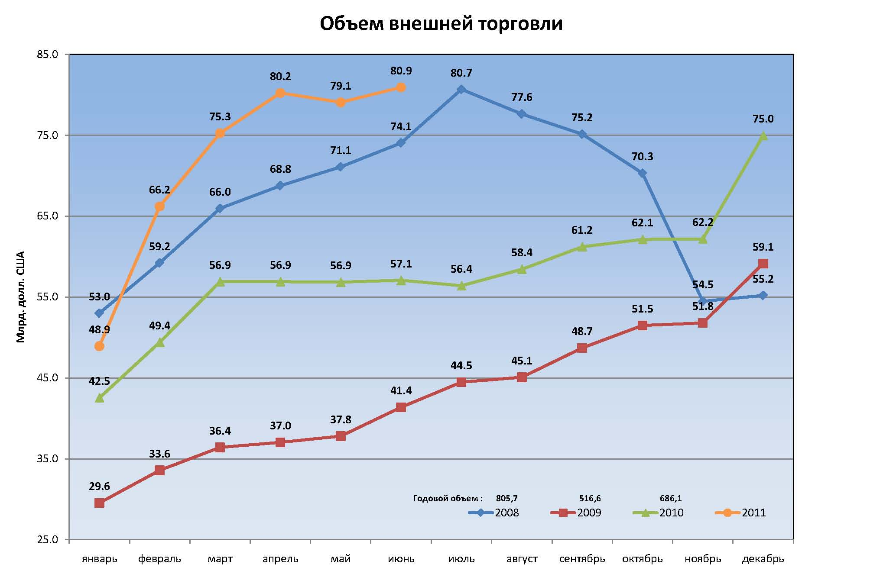

Slide 4
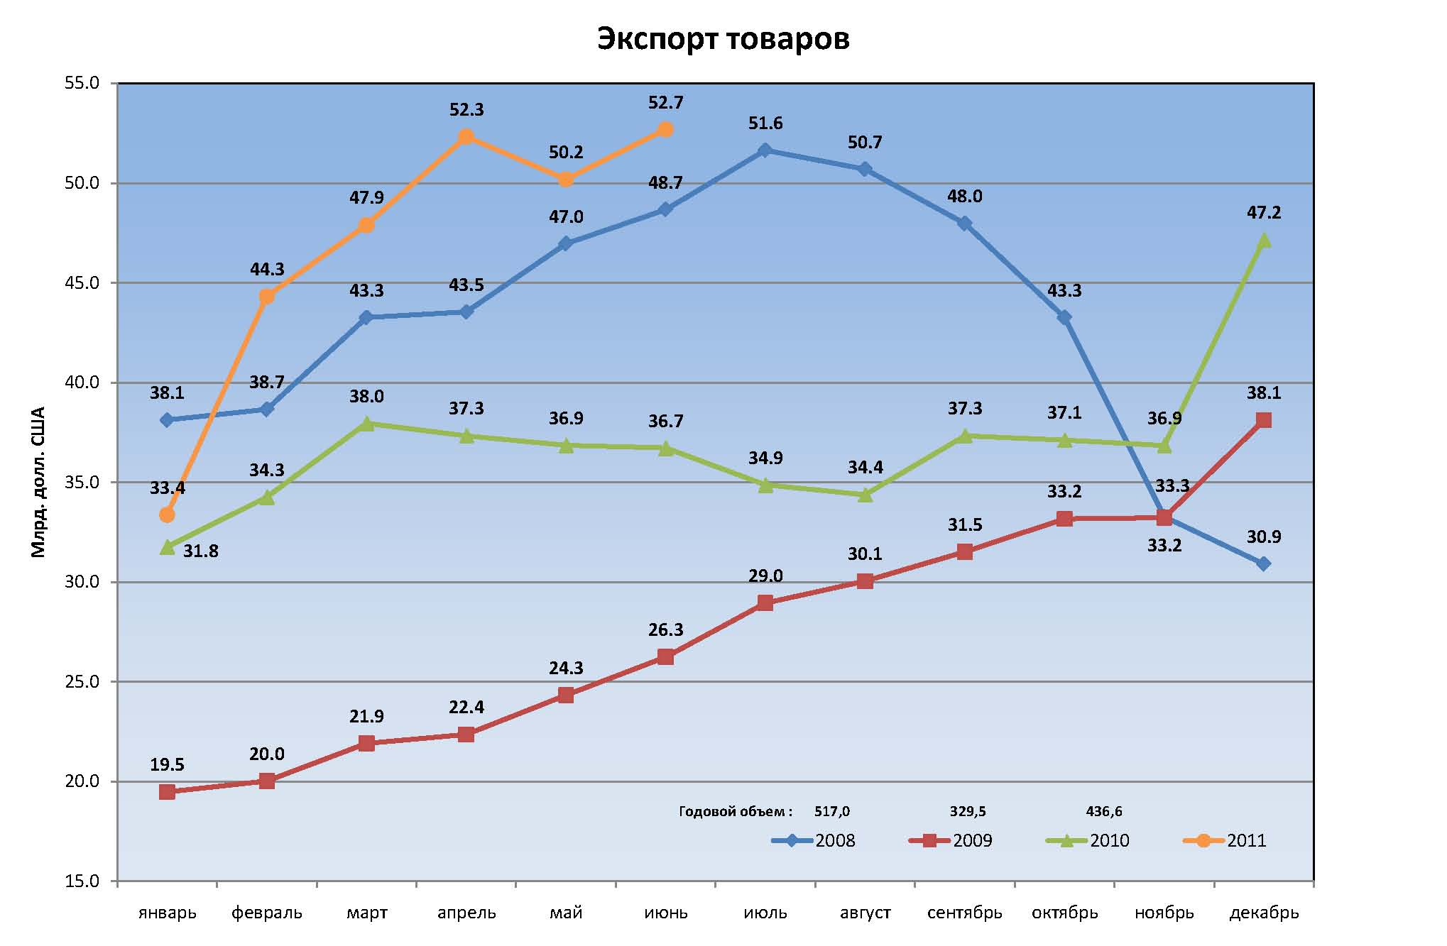

Slide 5
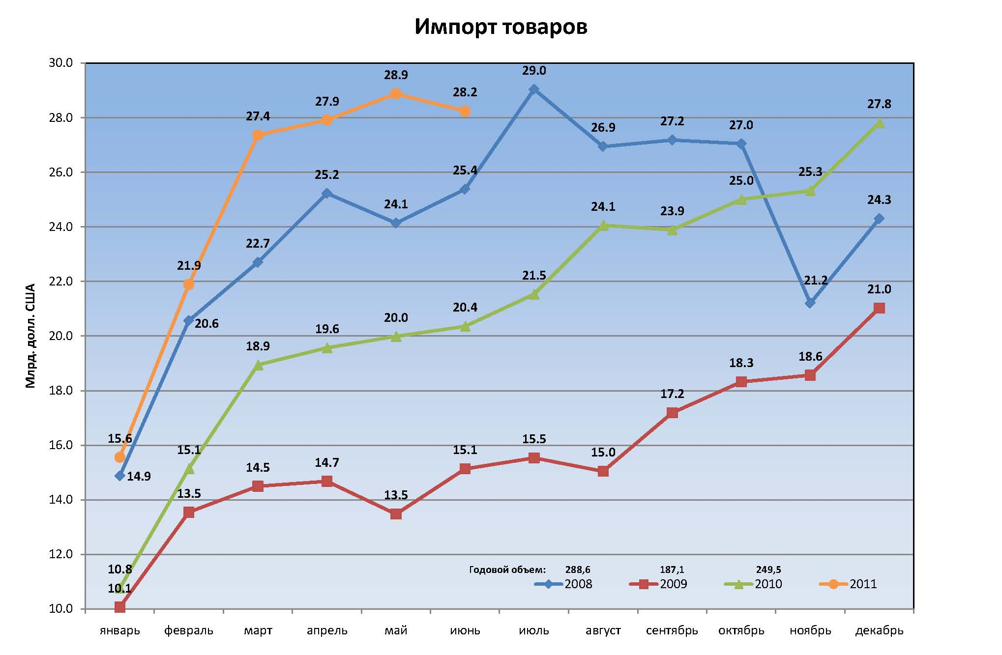

Slide 6
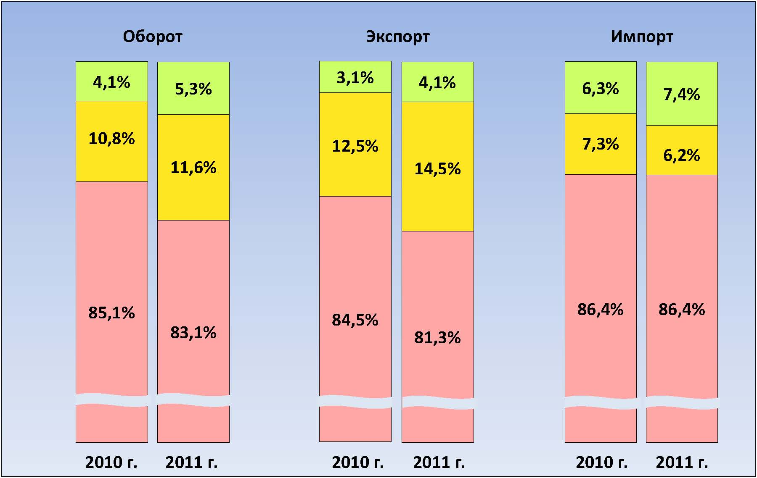
Удельные веса объемов внешней торговли государств – членов Таможенного союза в общем объеме внешней торговли Таможенного союза
в I полугодии 2010 г. и I полугодии 2011 г.

Slide 7
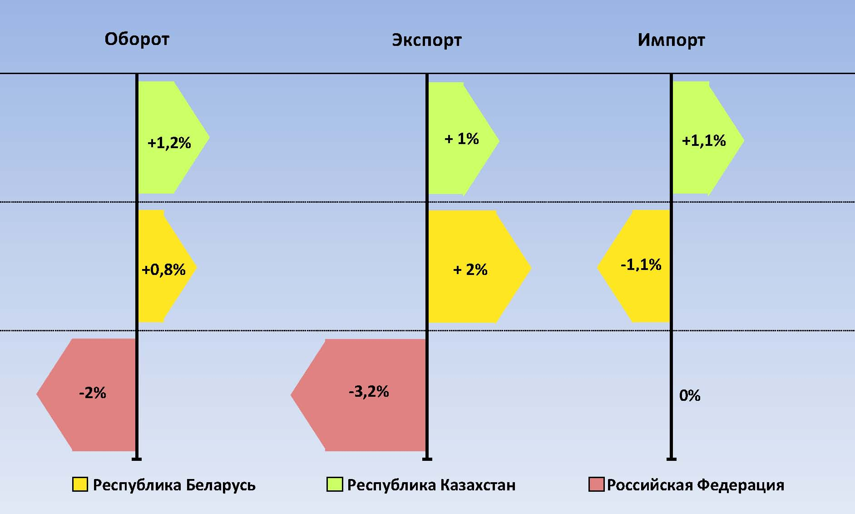
Изменение удельных весов государств – членов Таможенного союза в общем объеме внешней торговли Таможенного союза в I полугодии 2011 г. по сравнению с I полугодием 2010 г.

Slide 8
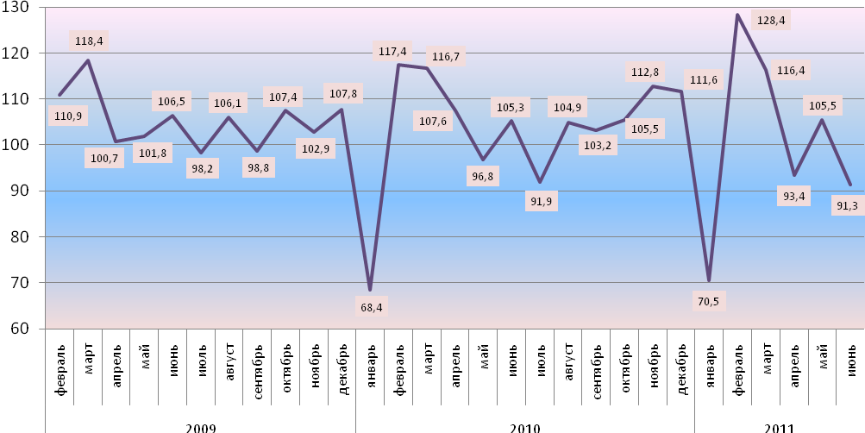
Темпы изменения объемов взаимной торговли государств – членов Таможенного союза (в процентах к предыдущему месяцу) за 2009-2011 гг.

Slide 9
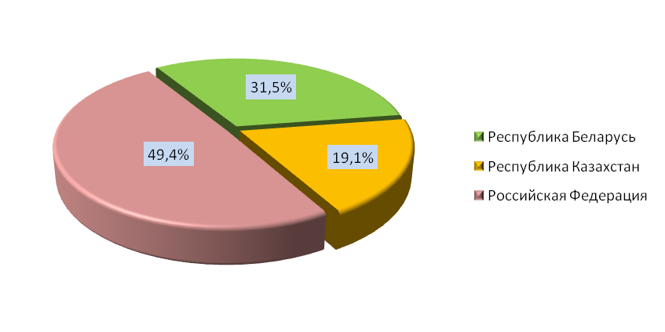
Распределение объема взаимной торговли по государствам – членам Таможенного союза в I полугодии 2011 г.

Slide 10
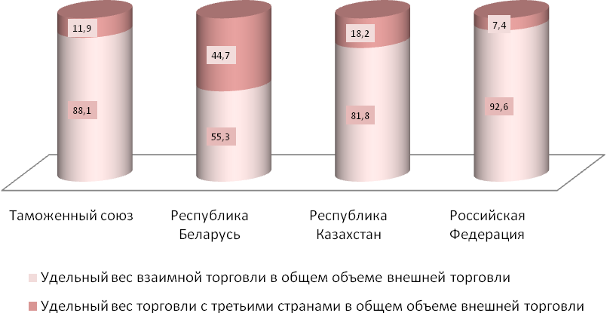
Данные об удельном весе взаимной торговли в общем объеме внешней торговли по государствам – членам Таможенного союза за I полугодие 2011 г.

Slide 11
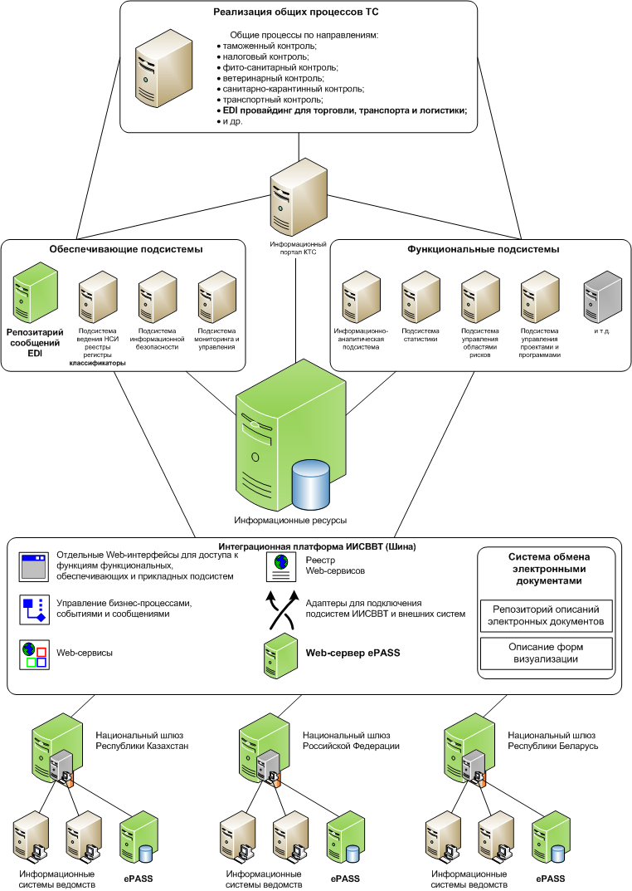
Проект архитектуры ИИСВВТ

